Slide 1
Caso de teste | CT001.002 - Cadastrar um produto com dados inválidos
Nome do projeto | Life Green
História | Cadastro de produtos
Versão testada | 1.0
Status | Passou
Observação | Para a realização deste teste foi usado o protótipo de uma aplicação em console.

Slide 2
Projeto Life Green – CENÁRIOS DE TESTE
Validar Cadastro com dados inválidos
CT001.002 - Cadastrar um produto com dados inválidos
Dado que o usuário esteja cadastrando um produto
quando ele digitar alguma informação incorreta
então o sistema deverá exibir um erro alertando que alguns dados se encontram
incorretos.

Slide 3
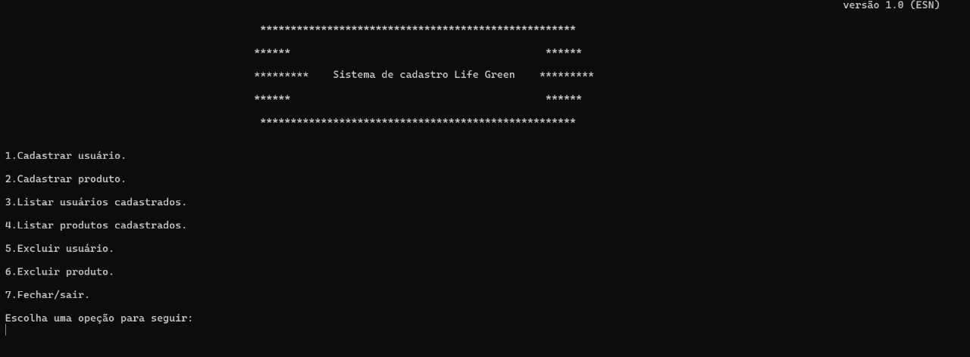
Tela principal da aplicação em console

Slide 4
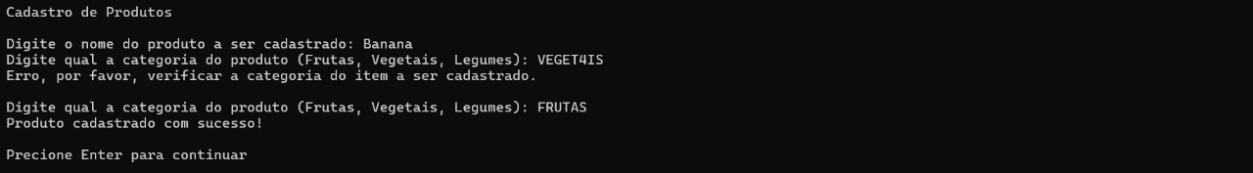
Ao inserir a categoria contendo um numero 4 o sistema apresenta um erro e pede para inserir a categoria correta.

